Slide 1

Федеральная служба по надзору
в сфере природопользования
ДОКЛАД
Руководителя Управления Росприроднадзора по Тульской области
И.М. Заботиной
Анализ правоприменительной практики надзорной
деятельности Управления Росприроднадзора по Тульской области за 2017 год и 1 квартал 2018 года

Slide 2
Федеральная служба по надзору
в сфере природопользования
Реформа контрольной и надзорной деятельности
-Внедрение риск-ориентированного подхода при осуществлении контрольно- надзорной деятельности.
- Внедрение системы оценки результативности и эффективности контрольно- надзорной деятельности.
- Систематизация, сокращение количества и актуализация обязательных требований.
- Внедрение системы комплексной профилактики нарушений обязательных требований.
- Внедрение эффективных механизмов кадровой политики в деятельности контрольно-надзорных органов.
- Внедрение системы предупреждения и профилактики коррупционных проявлений в контрольно-надзорной деятельности.
- Автоматизация контрольно-надзорной деятельности
- Повышение качества реализации контрольно-надзорных полномочий на региональном и муниципальном уровнях.

Slide 3
Нормативное обоснование
3
Риск-ориентированный подход по 7 видам эконадзора
Постановление Правительства РФ от 27.07.2017 № 886
«О внесении изменений в некоторые акты Правительства Российской Федерации»
Плановые проверки с использованием чек-листов
Приказ Росприроднадзора от 18.09.2017 №447
«Об утверждении форм проверочных листов»
Личный кабинет природопользователя (ЮЛ/ИП)
Личный кабинет инспектора
Функционал:
Уведомления:
  Проверка
  Документы проверок
  Обращения граждан
  Истечение сроков разрешений
  Рассмотрение отчётности
  Информационные уведомления
Выбор направлений контроля объектов негативного воздействия
Самопроверка соблюдения обязательных требований
Подготовка проверки. Сведения:
  об объекте негативного воздействия
  истории проверок
  история платежей за НВОС
  листы самопроверок
Выбор направлений контроля для проверки объектов НВОС
Заполнение чек-листов на предмет соблюдения
обязательных требований в процессе проверки
г. Москва, 21 ноября 2017 года

Slide 4
Новые требования законодательства о государственном контроле (надзоре), вступивших в силу в 2017 году (изменения в Федеральный закон «О защите прав юридических лиц и индивидуальных предпринимателей при осуществлении государственного контроля (надзора) и муниципального контроля»
1. Размещение на сайтах органов государственного контроля перечней нормативных правовых актов, проверяемых в ходе мероприятий по контролю.
2. Ведение работы по профилактике соблюдения обязательных требований:
- консультации с подконтрольными объектами (семинары, вебинары, конференции);
- разъяснительная работа в средствах массовой информации;
- направление рекомендаций о проведении необходимых мероприятий, направленных на обеспечение обязательных требований.
3. Направление предостережений о недопустимости нарушения закона
Условия:
- наличие у органа государственного надзора сведения о признаках нарушений обязательных требований;
- отсутствие данных о причинении либо об угрозе причинения вреда жизни, здоровью граждан, окружающей среде, безопасности государства;
- юридическое лицо, индивидуальный предприниматель ранее не привлекались за нарушение соответствующих требований.

Slide 5
Федеральная служба по надзору
в сфере природопользования
заявление соискателя лицензии или лицензиата
проверка исполнения предписания
обращения граждан, юридических лиц

Slide 6
Государственный экологический надзор
Результаты проверок
№ |  | ед. изм. | 2015 г. | 2016 г. | 2017 г.
1. | Выявлено нарушений | шт. | 465 | 235 | 186
2. | Привлечено к административной ответственности лиц, в т.ч.: | лиц | 495 | 347 | 312
 | юридических лиц | лиц | 129 | 162 | 124
 | должностных лиц | лиц | 357 | 185 | 183
 | физических лиц | лиц | 9 | 0 | 5
3. | Наложено штрафов | млн. руб. | 6,7 | 8,9 | 12,9
4. | Взыскано штрафов | млн. руб. | 6,7 | 8,4 | 8,8
5. | Предъявлено ущербов | млн. руб. | 0 | 0,2 | 1,4
6. | Взыскано ущербов | млн. руб. | 0 | 0,2 | 0,8

Slide 7
Надзор в области охраны атмосферного воздуха
Снижение выбросов в атмосферный воздух

Slide 8
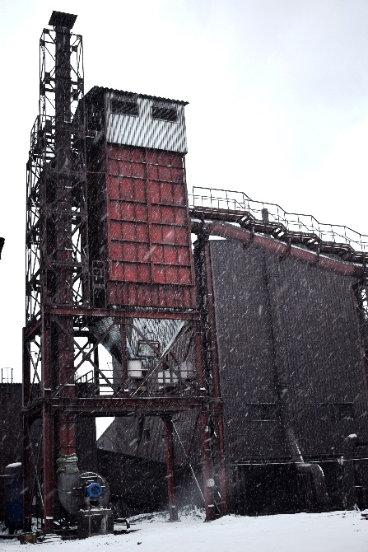
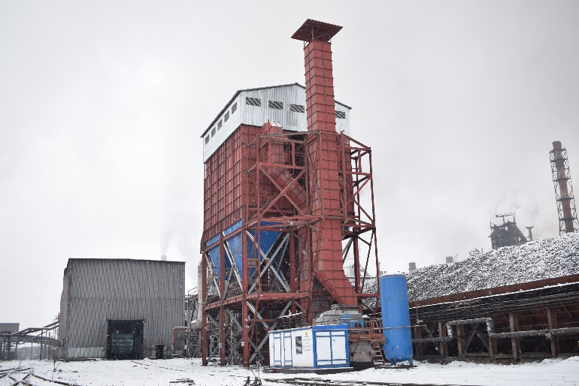
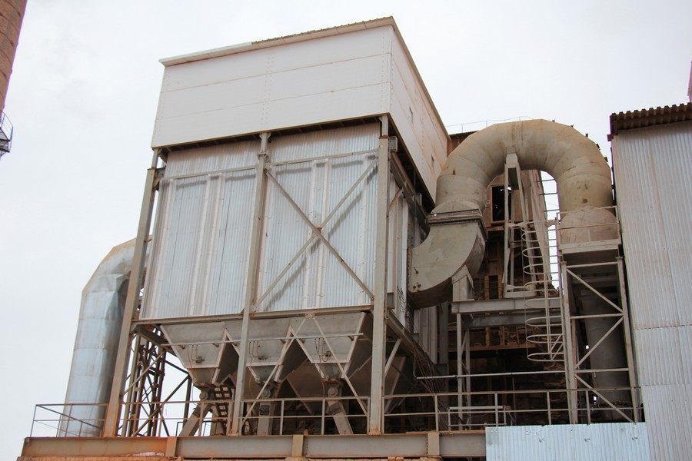
Надзор в области охраны атмосферного воздуха
Реализация природоохранных мероприятий на объектах федерального надзора
АО «Новомосковскогнеупор»
ПАО «Тулачермет»
Рукавный фильтр РИФ-2500
Рукавные фильтры на узле роторного вагоноопрокидывателя

Slide 9
Надзор в области охраны атмосферного воздуха
Результаты проверок
2017 год и 1 квартал 2018 года
выявлено 17 нарушений
из них
по ч.1 ст.8.21 КоАП РФ – 6 нарушений
по ч.2 ст.8.21 КоАП РФ – 4 нарушений
по ч.3 ст.8.21 КоАП РФ – 7 нарушений
возбуждено 34 административных дела
Типовые нарушения:
выброс вредных веществ в атмосферный воздух без специального разрешения,
нарушение условий специального разрешения на выброс вредных веществ в атмосферный воздух:
выброс неуказанных в разрешении на выброс веществ,
несоблюдение нормативов предельно допустимых выбросов,
нарушение правил эксплуатации, неиспользование сооружений, оборудования или аппаратуры для очистки газов: фактическая степень очистки ПГОУ не соответствует проектной.

Slide 10
Надзор в области охраны и использования водных ресурсов
Снижение водоотведения сточных вод в водные объекты

Slide 11
Надзор в области охраны и использования водных ресурсов
Результаты проверок
2017 год и 1 квартал 2018 года
выявлено 25 нарушений, из них
по ст.7.6 КоАП РФ – 8 нарушений
по ч.4 ст.8.13 КоАП РФ – 12 нарушений
по ч.1 ст.8.42 КоАП РФ – 4 нарушения
по ст.8.15 КоАП РФ – 1 нарушение
возбуждено 46 административных дел
Типовые нарушения:
несоблюдение условий Решения о предоставлении водного объекта в пользования
несоблюдение установленных НДС загрязняющих веществ в водные объекты,
нерабочее или неисправное состояние эксплуатируемых очистных сооружений.
Предъявлена 1 претензия о возмещении вреда за нарушение водного законодательства в размере 119,7 тыс. руб.
ПРередявлена 1 претензия за нарушение водного законодательства в сумме 119,700 тыс. рублей: в ходе

Slide 12
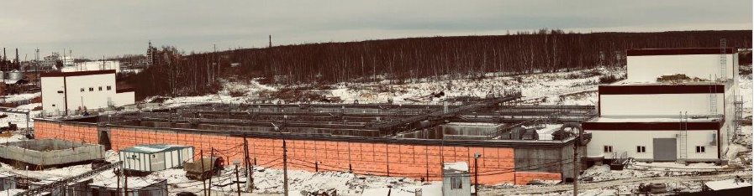
Надзор в области охраны и использования водных ресурсов
Реализация природоохранных мероприятий на объектах федерального надзора
Очистные сооружения промышленно-ливневой канализации ОАО «Щекиноазот»

Slide 13
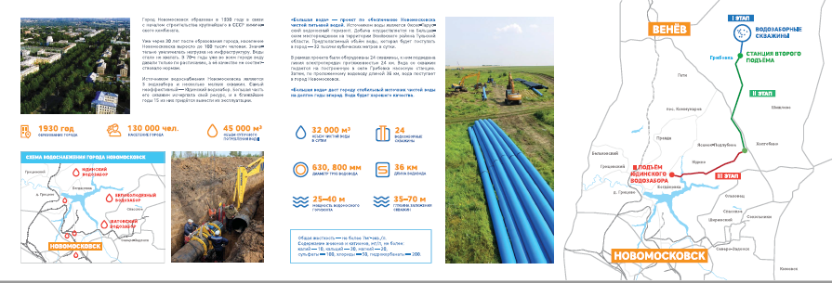
Надзор в области охраны и использования водных ресурсов
Реализация природоохранных мероприятий на объектах федерального надзора
Реализация проекта «Большая вода» АО «НАК «Азот»

Slide 14
Надзор в области обращения с отходами производства и потребления
Результаты проверок
2017 год и 1 квартал 2018 года
выявлено 14 нарушений
из них
по ст.8.2 КоАП РФ – 14 нарушений
возбуждено 28 административных дел
Типовые нарушения:
отсутствие документа об утверждении нормативов образования отходов и лимитов на их размещение;
отсутствие первичного учета в области обращения с отходами;
несоблюдение экологических требований при размещении отходов производства;
Предъявлены 3 претензии о возмещении вреда, причиненного почвам как объекту охраны окружающей среды, за несанкционированное размещение отходов на сумму 686,1 тыс. руб.

Slide 15
Государственный земельный надзор
Результаты проверок
2017 год и 1 квартал 2018 года
выявлено 4 нарушения
из них
по ч.1 ст.8.6 КоАП РФ – 3 нарушения
по ч.2 ст.8.6 КоАП РФ – 1 нарушения
возбуждено 5 административных дел
Типовое нарушение:
по ч.1 ст.8.6 КоАП РФ – самовольное снятие и перемещение плодородного слоя почвы;
по ч.2 ст.8.6 КоАП РФ- порча земель в результате нарушения правил обращения с отходами и др. опасными веществами
Предъявлена 1 претензия о возмещении вреда, причиненного почвам как объекту охраны окружающей среды, за загрязнение химическими веществами на сумму 641,550 тыс. руб.

Slide 16
Надзор за геологическим изучением, рациональным использованием и охраной недр
Результаты проверок
2017 год и 1 квартал 2018 года
выявлено 11 нарушений
из них
по ч.1 ст.7.3 КоАП РФ – 3 нарушения
по ч.2 ст.7.3 КоАП РФ – 7 нарушений
по ст.8.9 КоАП РФ – 13 нарушения
возбуждено 21 административное дело
Типовые нарушения:
Пользование недрами без лицензии пользование недрами.
Пользование недрами с нарушением условий, предусмотренных лицензией на пользование недрами:
Нарушение требований к охране недр.
Материалы о случаях безлицензионного недропользования представляются в Тульскую природоохранную прокуратуру.

Slide 17
Государственный экологический надзор
Результаты проверок
2017 год и 1 квартал 2018 года
выявлено 115 нарушений
из них
по ст.8.1 КоАП РФ – 20 нарушений
по ст.8.5 КоАП РФ – 32 нарушений
по ст.8.41 КоАП РФ – 4 нарушения
по ст.8.46 КоАП РФ – 3 нарушения
по ч.1 ст.19.5 КоАП РФ – 46 нарушений
по ч.1 ст.20.25 КоАП РФ – 10 нарушений
возбуждено 158 административных дел
Типовые нарушения:
по ст.8.1 КоАП РФ - не соблюдение экологических требований при эксплуатации предприятий, сооружений,
по ст.8.5 КоАП РФ –непредставление отчетности, или представление недостоверной отчетности ст.8.41 КоАП РФ – несвоевременное внесение платы НВОС
по ст.8.46 КоАП РФ –не постановка объектов на учет

Slide 18
Работа с мировыми судьями по привлечению к административной ответственности
1. Часть 1 статьи 19.5 КоАП РФ (невыполнение в срок предписания об устранении нарушений) – направлено для рассмотрения 46 дел об административных правонарушениях
2.Часть 1 статьи 20.25 КоАП РФ (неуплата административного штрафа в срок, установленный КоАП РФ) – 10 дел об административных правонарушениях
КоАП РФ – срок для добровольной оплаты – 60 дней со дня вступления постановления в законную силу.
Санкция ч.1 ст.20.25 КоАП РФ – штраф в двукратном размере суммы неуплаченного административного штрафа.

Slide 19
Результаты административного и судебного оспаривания решений, действий Управления
31
постановление оспорено
28
оставлено в силе
3
отменены
12
приняты решения об изменении в части размера наказания

Slide 20
Деятельность в области нормирования и государственной экологической экспертизы
Плата за негативное воздействие

Slide 21
Претензионно-исковая работа
Плата за негативное воздействие на окружающую среду
Направлено претензий об уплате задолженности на сумму 20 млн 463 тыс. рублей.
В судебном порядке предъявлено к взысканию задолженности на сумму 20 млн 335 тыс. рублей.

Slide 22
22
Учет объектов НВОС
г. _____, __ января 2018 года

Slide 23
Расширенная ответственность производителей
За 2017 год
За 2018 год
перечень готовых товаров, включая упаковку, подлежащих утилизации
после утраты ими потребительских свойств
Распоряжение Правительства Российской Федерации от 24.09.2015 N 1886-р
Распоряжение Правительства РФ от 28.12.2017 N 2970-р
декларация о количестве выпущенных в обращение готовых товаров, в том числе упаковки, подлежащих утилизации
постановление Правительства Российской Федерации от 24 декабря 2015 г. N 1417
отчетность о выполнении нормативов утилизации отходов от использования товаров
Постановление Правительства Российской Федерации от 8 декабря 2015 г. N 1342
Нормативы утилизации
Распоряжение Правительства Российской Федерации от 04.12.2015 N 2491-р
Распоряжение Правительства Российской Федерации от 28.12.2017 N 2971-р

Slide 24
Расширенная ответственность производителей
За 2017 год
За 2018 год
Экологический сбор
Порядок взимания экологического сбора
Постановление Правительства Российской Федерации от 8 октября 2015 г. N 1073
форма расчета суммы экологического сбора
Приказ Росприроднадзора от 22.08.2016 N 488
Ставки экологического сбора по каждой группе товаров, подлежащих утилизации после утраты потребительских свойств
Постановлением Правительства РФ от 9 апреля 2016 г. N 284

Slide 25
Расширенная ответственность производителей
Сроки представления отчетов за 2017 год
декларация о количестве выпущенных в обращение готовых товаров, в том числе упаковки, подлежащих утилизации
До 1 апреля 2018 года
отчетность о выполнении нормативов утилизации отходов от использования товаров
До 1 апреля 2018 года
До 15 апреля 2018 года
Расчет экологического сбора

Slide 26
БЛАГОДАРЮ ЗА ВНИМАНИЕ !

